Slide 1

CHỦ ĐỀ 4: SÁNG TẠO VỚI CHẤM, NÉT, MÀU SẮC
BÀI 6: BÀN TAY KÌ DIỆU

Slide 2


Slide 3

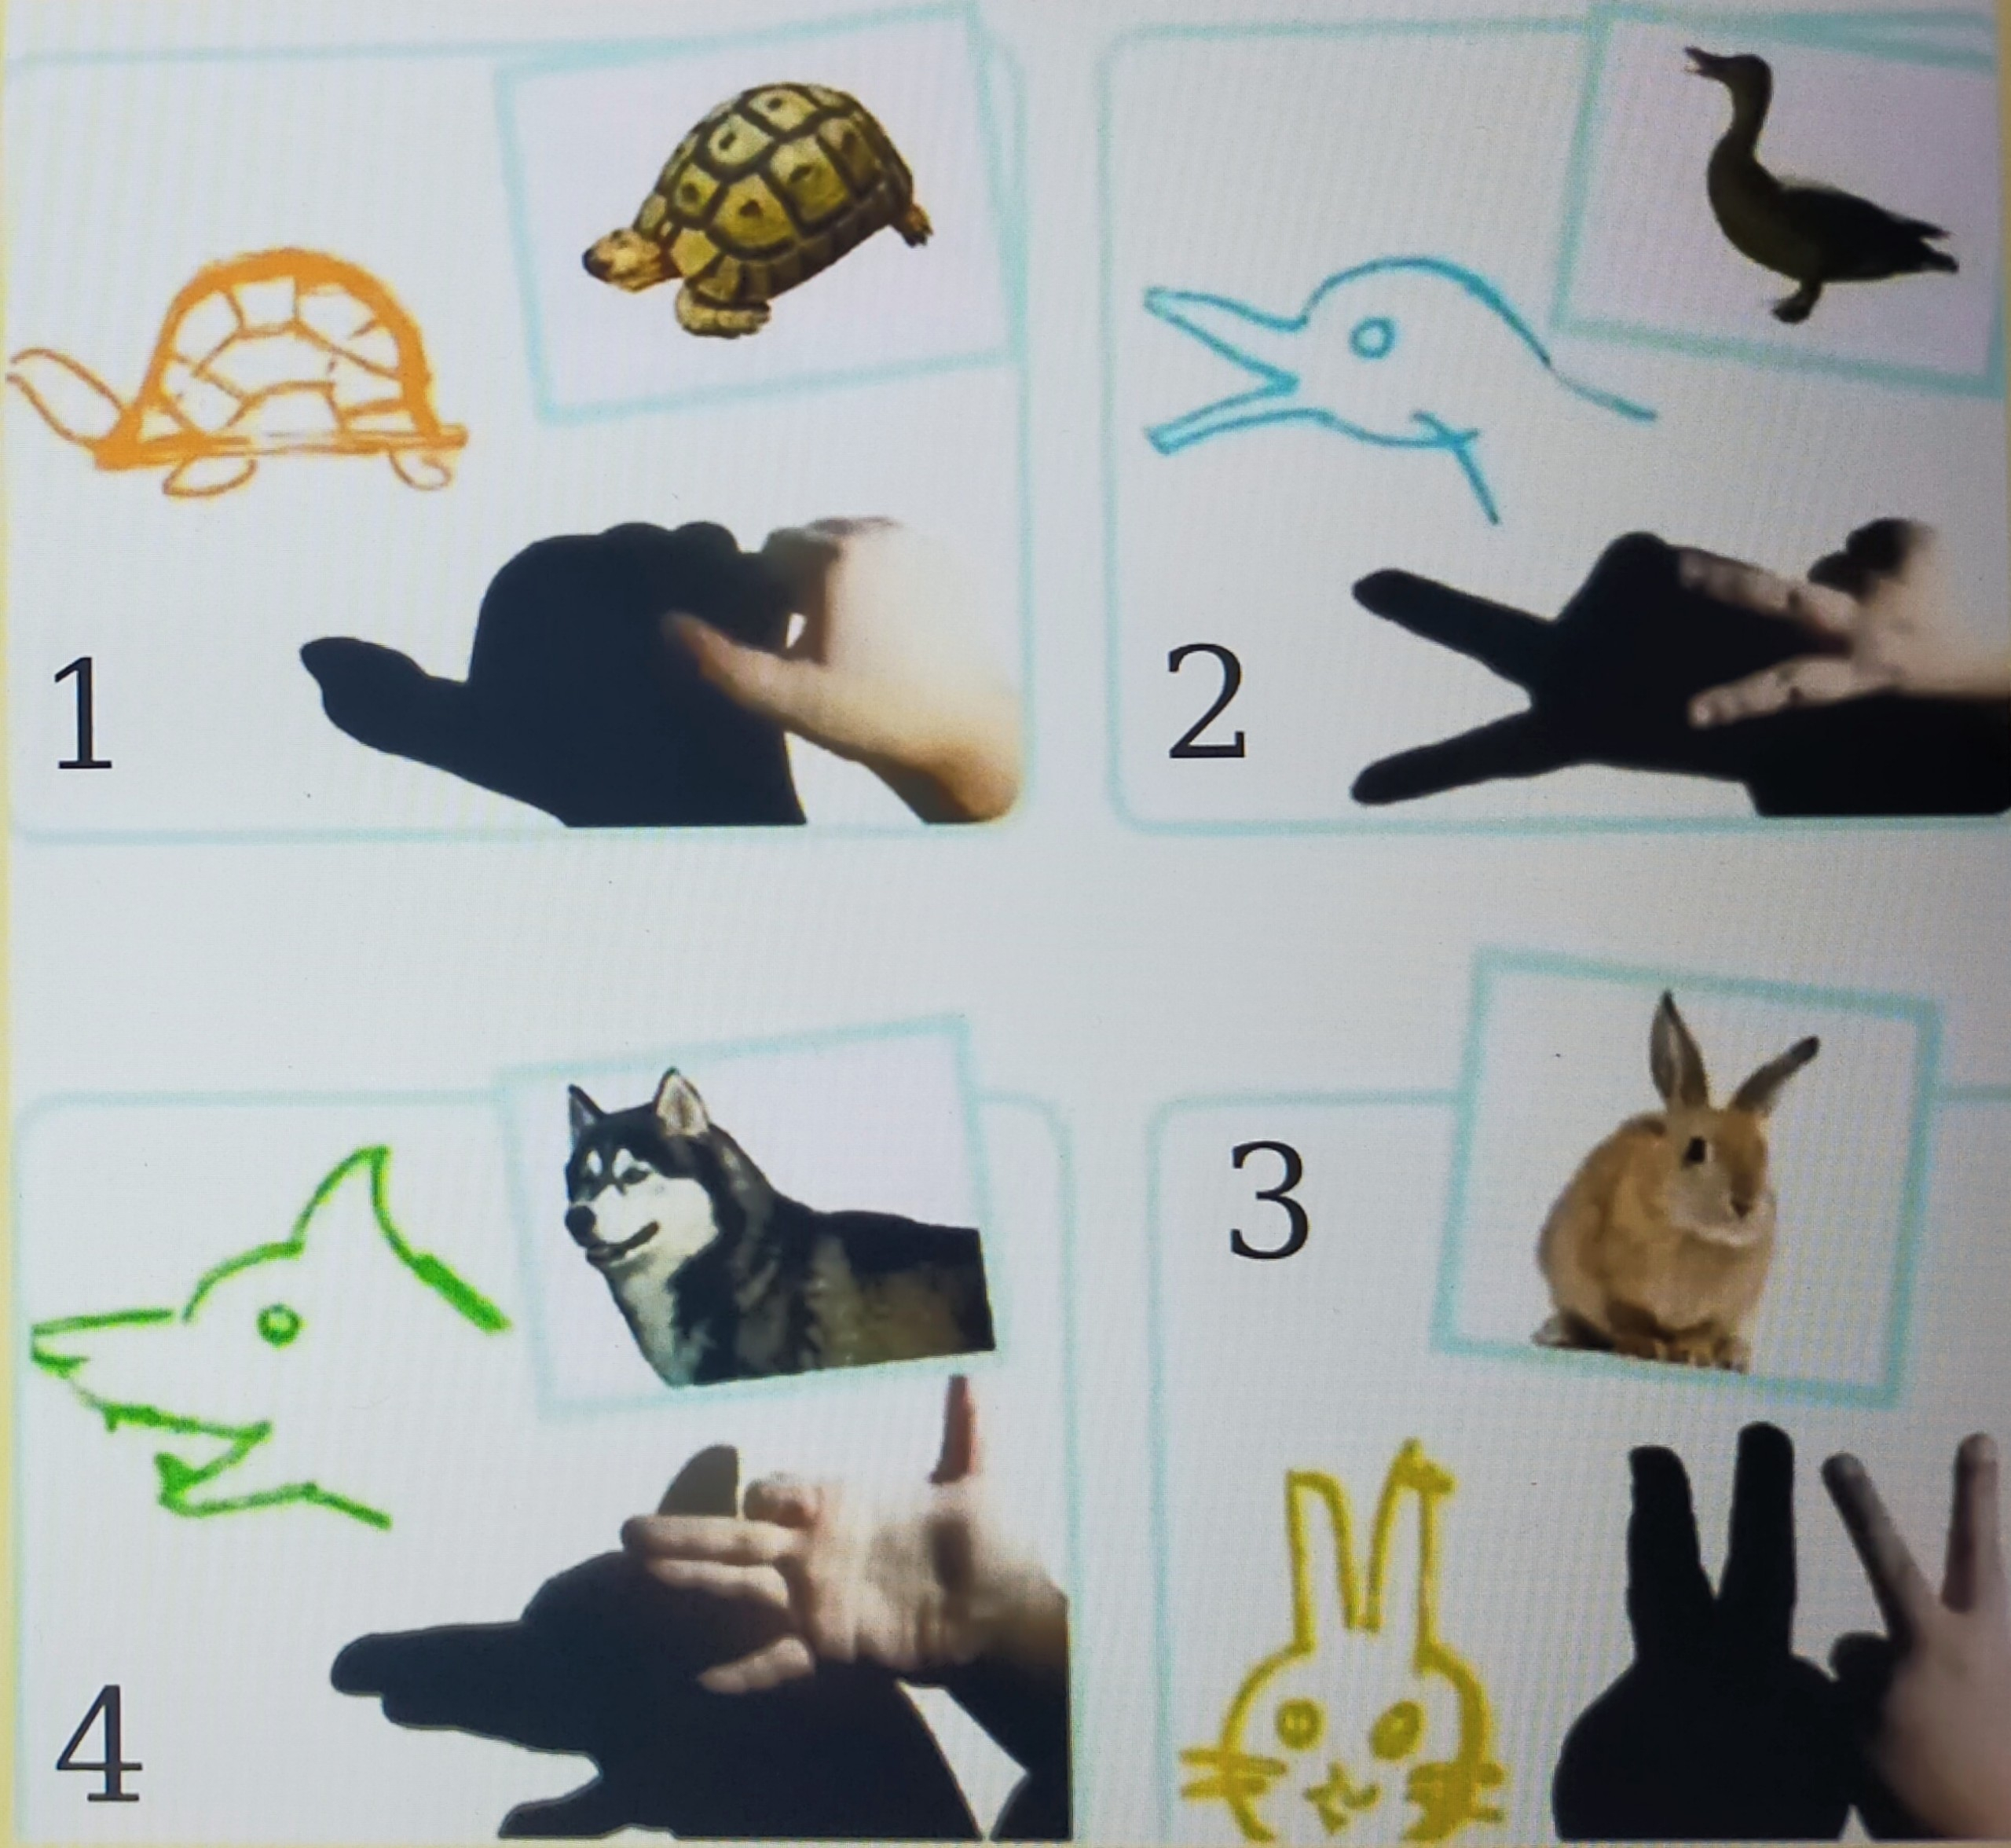
- Em thấy trong hình có những con vật gì.
- Em hãy mô tả và thực hiện cách tạo hình bàn tay để biểu đạt con vật đó.

Slide 4

1. Con rùa
2. Con vịt
3. Con thỏ
4. Con chó

Slide 5
Hoạt động 2
Kiến tạo kiến thức và kĩ năng

Slide 6
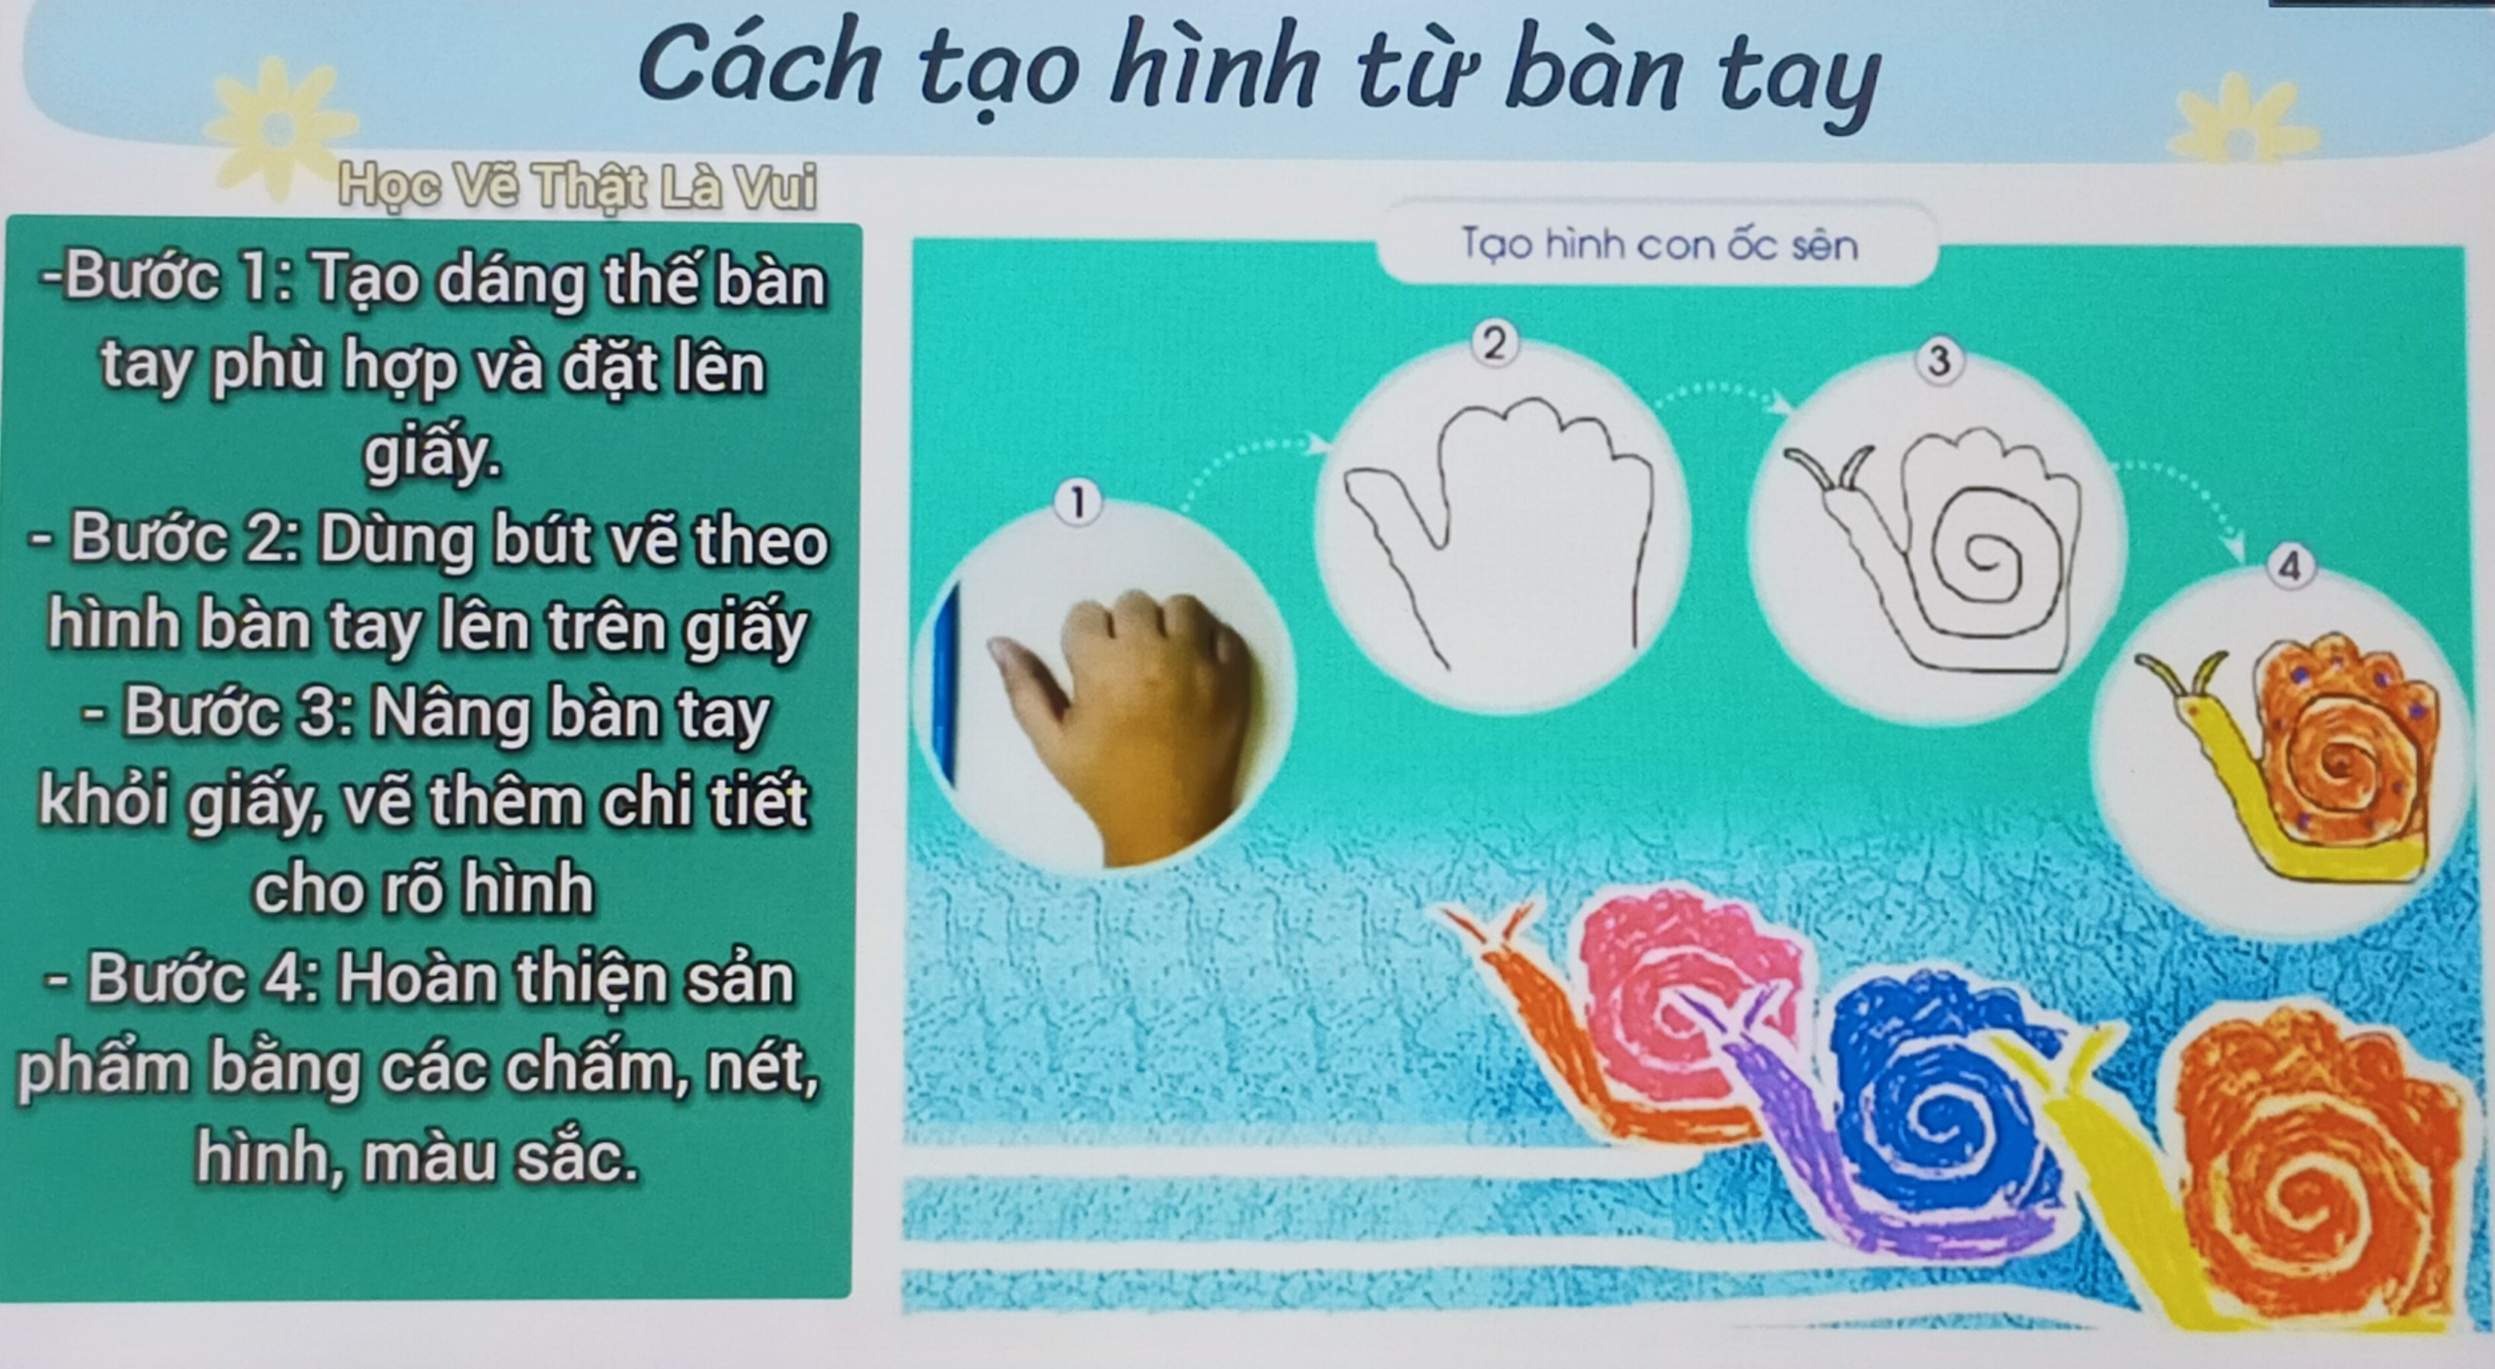

Slide 7
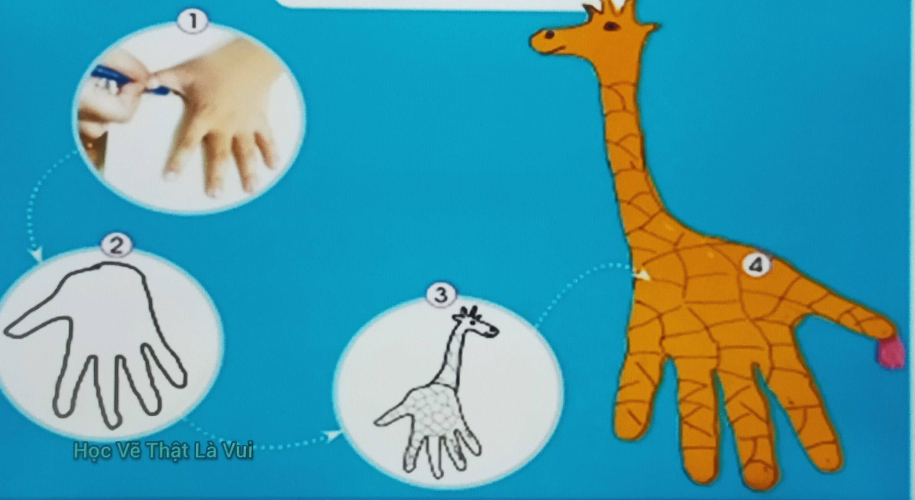

Slide 8
Hoạt động 3
Luyện tập- Sáng tạo

Slide 9
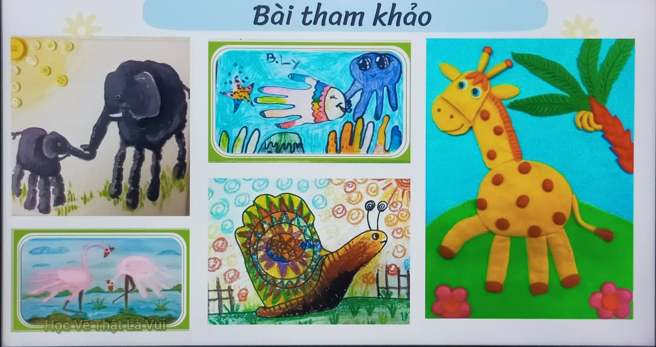

Slide 10
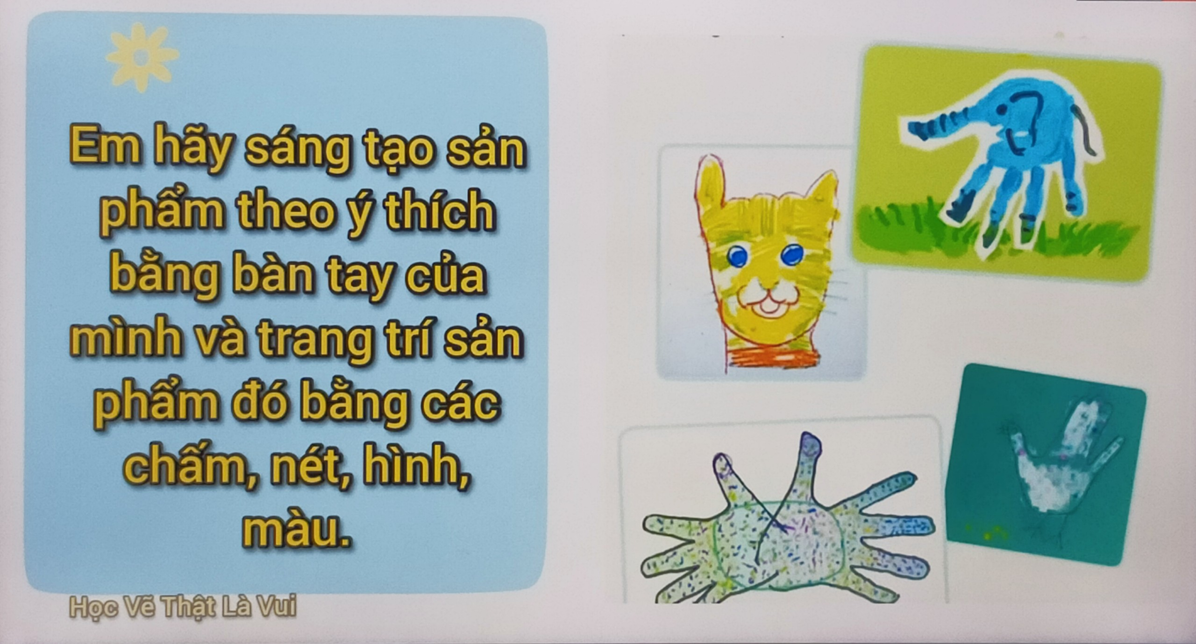

Slide 11

Ghi nhớ
Sản phẩm mĩ thuật có thể được tạo nên bằng cách in bàn tay

Slide 12

Cảm nhận- chia sẻ
- Em đã tạo được hình ảnh gì ?
- Em đã tạo hình ảnh bằng cách nào ?
- Sản phẩm của em sử dụng các loại nét nào ?
- Sản phẩm của em có những màu gì ?

